Slide 1
專題介紹
目的：取得公司資料與簡介
功能規劃：
有時候因資料太龐大，會需要耗費時間去點開多頁還要等候網頁跑完方能看到完整頁面，因此運用爬蟲方式在最短時間內取得所需資料。
在打好程式碼的情況下，使用者基本上只要打入所查詢到的網址貼上，就可以取得公司資料。

Slide 2
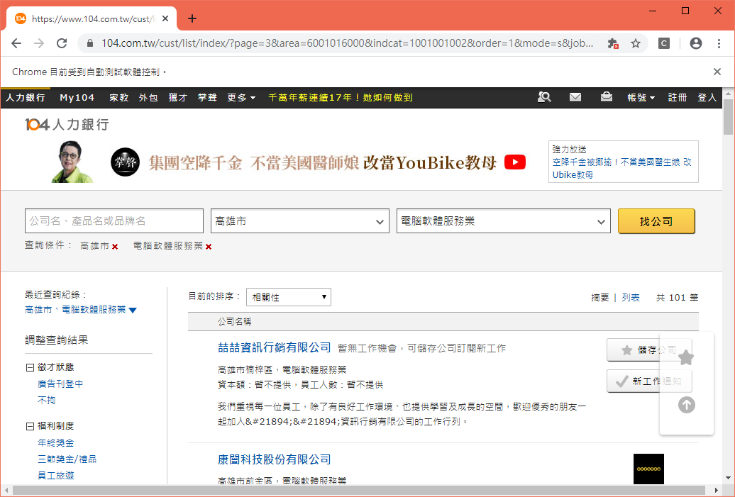
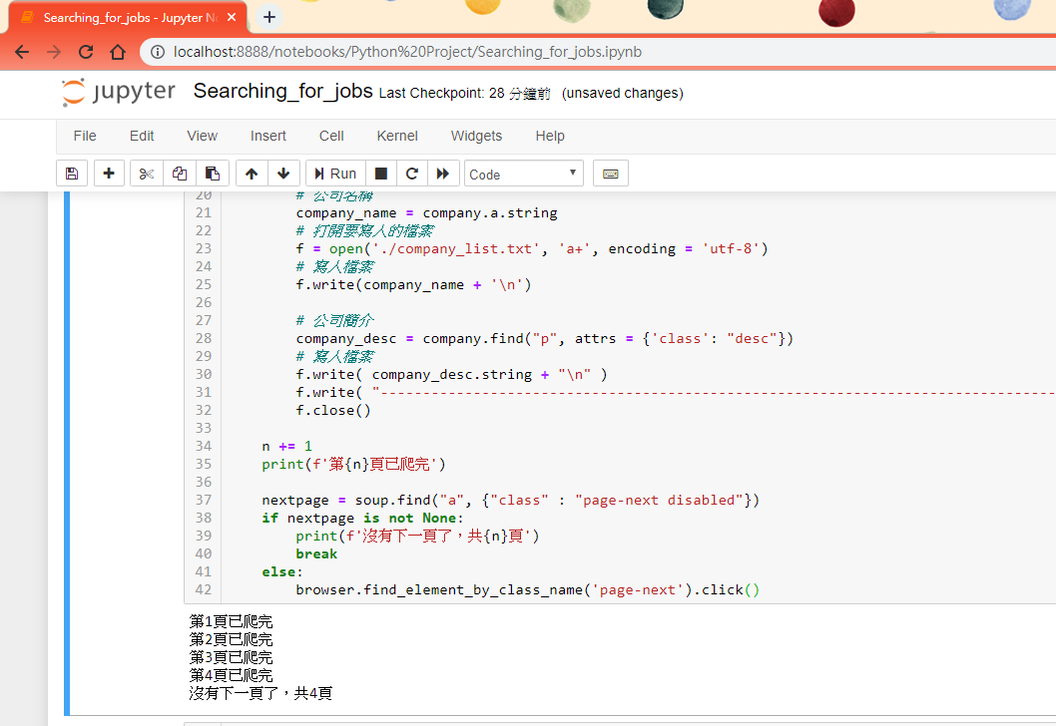
專題介紹(cont.)
爬蟲狀況截圖-1

Slide 3
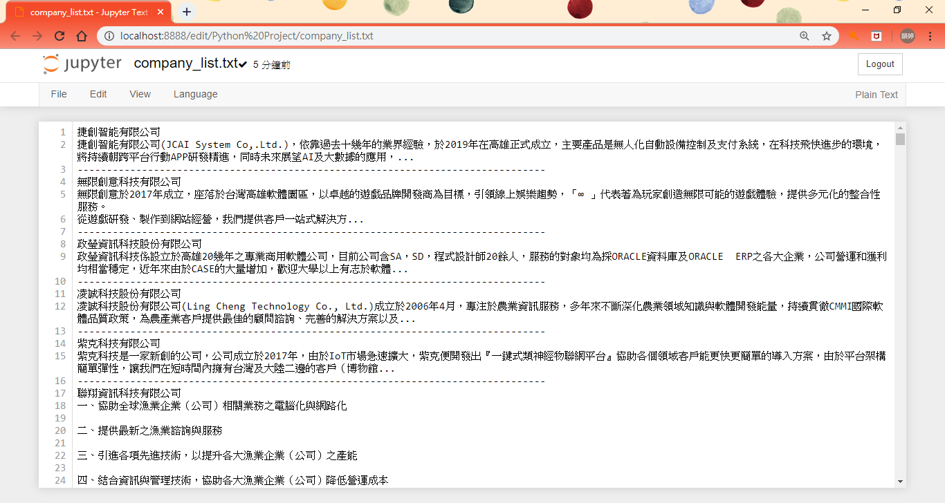
專題介紹(cont.)
爬蟲狀況截圖-2

Slide 4
專題介紹(cont.)
系統架構規劃
匯入所需套件/模組
自動打開瀏覽器並連到指定網頁
設定迴圈while取得所需資料
打開檔案並寫入資料
爬蟲過程中，會告知爬蟲進度
關閉檔案與瀏覽器
注意事項
建議使用jupyter notebook開啟

